Slide 1
«Формирование рефлексии младших школьников в учебной деятельности»
Выполнила Фокеева Татьяна Николаевна,
учитель начальных классов высшей категории
МБОУ СОШ № 8 г.Бор Нижегородской области
2013

Slide 2
Стандарт общего образования: требования к результатам освоения основных общеобразовательных программ:
…«поиск и установление личностного смысла (т. е. «значения для себя») учения обучающимися на основе устойчивой системы учебно-познавательных и социальных мотивов; понимание границ того, «что я знаю», и того, «что я не знаю», «незнания» и стремления к преодолению этого разрыва»; «способность к самоорганизации, саморегуляции и рефлексии»

Slide 3
Составляющие рефлексивной деятельности | Формируемые УУД
Формирование внутренней позиции школьника | Личностные
Самооценка на основе критериев
Эмпатия
Адекватное понимание причин успеха (неуспеха) учебной деятельности
Рефлексия способов условий действий | Познавательные
Контроль и оценка результатов деятельности
Формирование и аргументация своего мнения | Коммуникативные
Планирование учебного сотрудничества

Slide 4
Рефлексия
- от латинского reflexio – обращение назад;
размышление о своем внутреннем состоянии, самопознание (словарь иностранных слов);
самоанализ (толковый словарь русского языка);
- в педагогике: самоанализ деятельности и её результатов

Slide 5
Организация рефлексии на различных этапах учебной деятельности
Этап учебной деятельности | Цель | Содержание
Этап организацион ного момента и целеполагания | обеспечивает побуждение учащихся к деятельности | выражается в выборе индивидуальной цели учащихся в рамках формирования как общеучебных, так и специфических умении и навыков.
На этапе актуализации ЗУН учащихся | Это своего рода диагностический срез, позволяющий ученику увидеть свой уровень подготовленности | каждый ученик для себя определяет полноту знаний по теме и самостоятельно оценивает правильность выполнения задания
В начале работы по теме урока | Помочь учащимся осознать интеллектуальный «конфликт», получить знание о границе своего знания и выдвинуть учебную задачу: расширить эти границы. | Самостоятельно выбрать форму организации познавательной деятельности
На завершающем этапе | Подвести итоги работы, поставить новые цели, выявить удовлетворенность работой | Происходит осознание учащимися уровня освоения, способ действий, их продвижение.

Slide 6
Классификация | Этап урока | Задачи
Рефлексия настроения и эмоционального состояния | в начале урока | Установление эмоционального контакта с группой
 | в конце деятельности. | Выявление эмоционального состояния, степени удовлетворенности работой группы
Рефлексия деятельности | на этапе проверки домашнего задания, защите проектных работ | осмысление способов и приемов работы с учебным материалом, поиск наиболее рациональных
 | в конце урока | оценить активность каждого на разных этапах урока, Эффективность решения поставленной учебной задачи (проблемной ситуации)
Рефлексия содержания учебного материала | Этап изучения учебного материала | выявление уровня осознания содержания пройденного, выяснить отношение к изучаемой проблеме, соединить старое знание и осмысление нового.
Рефлексия
НАСТРОЕНИЯ И ЭМОЦИОНАЛЬ
НОГО СОСТОЯНИЯ
СОДЕРЖАНИЯ УЧЕБНОГО МАТЕРИАЛА
ДЕЯТЕЛЬНОСТИ

Slide 7
Модель формирования рефлексии у младших школьников
Социальный заказ общества - воспитание личности, способной к саморазвитию и самосовершенствованию
Цель – формирование рефлексии у младшего школьника
Компоненты учебной деятельности
Этапы формирования рефлексии
Мотивация
Целеполагание
Учебные действия
Действие контроля
Действие оценки
Этап формирования коллективной рефлексии
Этап формирования групповой рефлексии
Этап формирования индивидуальной рефлексии
Критерии сформированности рефлексии
Умение обнаруживать знания о своём незнании, отличать известное от неизвестного
Умение рассматривать и оценивать собственные мысли и действия со «стороны»
Умение указать в недоопределённой ситуации, каких знаний и умений не хватает для успешного действия
Умение анализировать мысли и действия других, обращаясь к основаниям их действий

Slide 8
Этап становления
коллективной рефлексии
(1 класс)
Цель - формирование учебной деятельности класса
Субъект рефлексии – класс
Задача учителя – создать детскую общность, способную к образованию позиции
«МЫ – способные действовать».

Slide 9
Виды заданий на 1 этапе
Оценочные линеечки
Задания – «ловушки»
Задания на удержание ситуации открытого незнания
«Научите меня…»

Slide 10



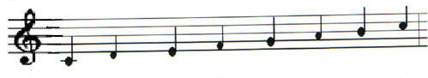
Рефлексия настроения и эмоционального состояния:
«Карточки настроения»
«Музыкальный тест»
«Смайлики»
Отражает внутреннее состояние ученика;
Самочувствие ( комфортно - дискомфортно);
Является средством самопознания.
По окончании урока детям предлагается оценить своё настроение по своеобразной восьмибальной системе: от «ми» до «ми» октавой выше. Нотки дети могут закреплять на общеклассном нотном стане или на личных. Можно углубиться и узнать минорное или мажорное было настроение (палочка нотки смотрит вниз или вверх)

Slide 11


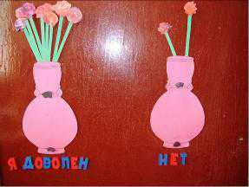
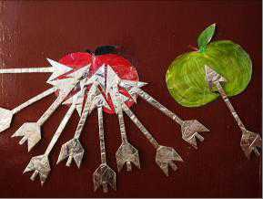
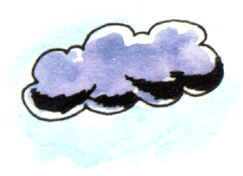
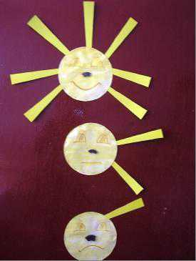
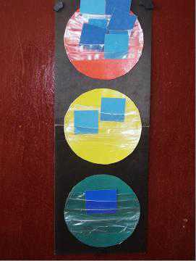


«Букет настроения»
«Яблоко и стрелы»
«Прогноз погоды»
Моё настроение похоже на:
Солнышко ;
Солнышко с тучкой;
Тучку;
Тучку с дождиком;
Тучку с молнией.
«Солнышко»
«Светофор»

Slide 12
Рефлексия содержания
«Наряди ёлку»
Успешно выполнил задание – повесил шарик,
были ошибки – шарик остался возле ёлки.

Slide 13



Рефлексия деятельности
«Лесенка успеха»

Slide 14
Этап становления
групповой рефлексии
(2-3 класс)
Цель - формирование учебной деятельности у группы учащихся
Субъект рефлексии – группа учеников
Задача педагога – создать детскую общность, способную к образованию позиции
«Мы – учащиеся»

Slide 15
Виды заданий на 2 этапе
Оценочные линеечки становятся критериями для оценки освоения способа действия. Теперь уже каждая «линеечка» будет оценивать отдельную операцию (отдельный «шаг»).
Задания – «ловушки»
Задания, направленные на выявление личностной позиции учащихся при его выполнении

Slide 16
Организация рефлексивной деятельности в группе.
Как общение в ходе работы влияло на выполнение задания?
  - делало её более эффективной
  - тормозило выполнение задания
  - не позволило точно выполнить задание, испортило отношения в группе
На каком уровне осуществлялось общение в группе?
  обмен информацией
  взаимодействие
  взаимопонимание
Какие трудности испытывали при выполнении задания?
  недостаток информации
  недостаток средств коммуникации
  трудности в общении
Сохранилось ли единство группы в ходе выполнения задания?
  сохранились единство и партнерские отношения
  единство было нарушено
Кто или что сыграло решающую роль в том, что произошло в группе?
  лидер, выдвинувшийся в ходе работы
  нежелание наладить контакт большинства участников
  непонимание задачи, поставленной для совместной работы
  сама задача была трудной и неинтересной
Показать детям, как они работали в группе.
Каков уровень их коммуникации, анализируется не только результат, но и процесс работы.

Slide 17
«Огонек общения»
Рефлексия настроения и эмоционального состояния
В конце урока дети дарят цветы разного цвета, кому посчитают нужным. Например,
Синий – самому умному (продуктивному) на уроке;
Розовый – самому вежливому в общении;
Оранжевый – лучшему консультанту.
«Комплимент»
Комплимент-похвала;
Комплимент в деловых качествах;
Комплимент в чувствах.

Slide 18
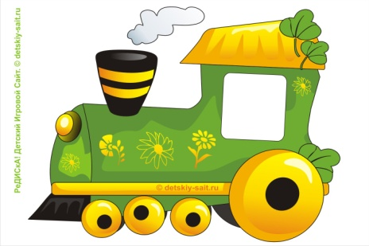
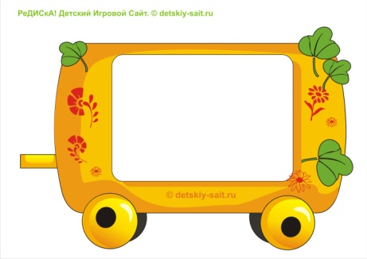
Рефлексия содержания
«Поезд».
Вагоны поезда – этапы урока.
Дети прикрепляют цветные фишки к вагончику, оценивая свою активность на каждом этапе урока.
Словарная
работа
Фонети
ческий
разбор
Изучение нового
материала
Работа в
группах

Slide 19

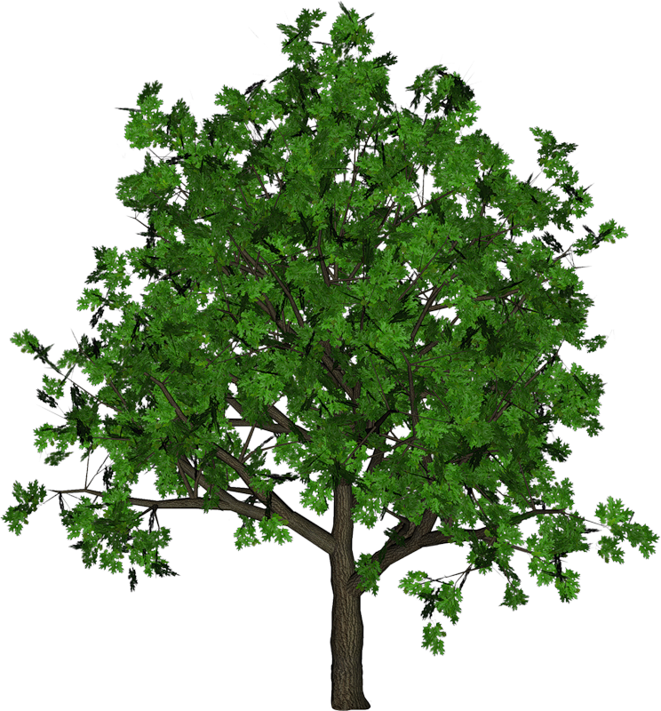


Рефлексия деятельности
«Дерево успеха»
3-4 ошибки
1 ошибка
Нет ошибок

Slide 20
Стадия становления
индивидуальной рефлексии
( 4 класс)
Цель - формирование индивидуальной учебной деятельности
Субъект рефлексии – ученик
Задача педагога – становление рефлексии как индивидуальной способности учащегося, становление позиции
«Я - учащийся»

Slide 21
Приёмы работы на 3 этапе
«Прогностическая самооценка»
«Разноцветные поправки»
«Многоступенчатый выбор»
«Вопрос себе»
«Запрет»

Slide 22
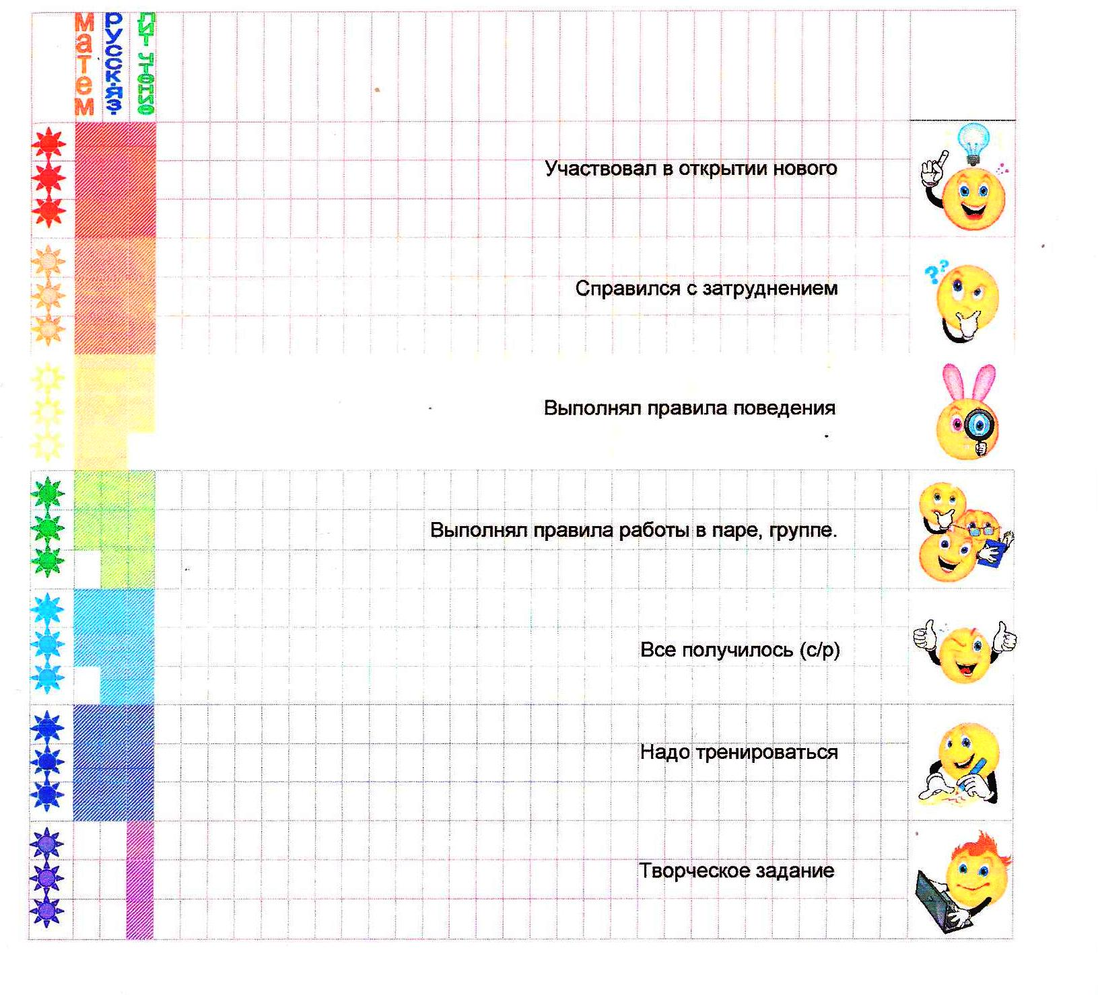
Рефлексия деятельности
«Радуга успеха»,
в которой ребенок закрашивает клеточки,
анализируя свою работу и степень (1 – 3 клетки) ее выполнения на уроке.
Для обозначения используем цвета радуги.
Дает возможность осмысления способов и приемов работы с учебным материалом;
Дает возможность оценить активность каждого на разных этапах урока.

Slide 23
«Утверждение»
«Плюс-минус-интересно».
«Анкетирование»
«Лестница успеха»
«Рефлексивный экран»
«Оцени себя»
П (плюс) | М (минус) | И (интересно)
Выбери верное утверждение :
Ученик помещает человечка (себя) на соответствующую ступеньку:
уверен в своих знаниях
в основном уверен
нужно ещё повторить
нуждаюсь в помощи
Я сам не смог справиться с затруднением;
У меня не было затруднений;
Я только слушал предложения других;
Я выдвигал идеи.
На уроке я работал
Своей работой на уроке я
Урок для меня показался
За урок я
Моё настроение
Материал урока мне был
Домашнее задание мне кажется
Активно/пассивно
Доволен/не доволен
Коротким/длинным
Устал/не устал
Стало лучше/хуже
Понятен/не понятен
Лёгким/трудным
Сегодня я узнал…
Было интересно…
Было трудно…
Я выполнял задание…
Я понял, что…
Меня удивило…
Мне захотелось…
Я попробую…
Урок дал мне для жизни…
Я смог…
«-»-ответил по просьбе учителя, но ответ не правильный
«=»-ответил по просьбе учителя, ответ правильный
«!»-ответил по своей инициативе, но ответ не правильный
«+»- ответил по своей инициативе, ответ правильный
«0»- не отвечал
«П»записывается всё, что понравилось на уроке, информация и формы работы, которые вызвали положительные эмоции
«М» записывается всё, что не понравилось на уроке, показалось скучным, осталось непонятным.
«И»учащиеся вписывают все любопытные факты, о которых узнали на уроке, что хотелось бы узнать по этой проблеме и вопросы учителю.

Slide 24
Приём «Синквейн»
является моментом соединения старого знания с новым – осмысленным, пережитым, выстроенным:
- первая строка – название темы (одно существительное);
- вторая – описание темы в двух словах, два прилагательных;
- третья – строка описание действия в рамках этой темы тремя словами (3 глагола);
- четвёртая строка – это фраза из четырёх слов, показывает отношение к теме (целое предложение);
- последняя строка – синоним, который повторяет суть темы.
В этом выводе каждый ученик соединяет и обобщает свои впечатления, знания, воображение.

Slide 25
Лист самооценки
Тема: «Основной закон русского языка»
 | ТДР (вход) | ПР 1 | ПР 2 | ТДР (выход)
Умею составлять звуковую запись слова
Умею выделять сильные и слабые позиции
Умею выделять значимые части слова
Умею составлять фонемную запись слова с «окошками»
Умею подбирать проверочные слова
Умею составлять фонемную запись слова без «окошек»
Умею составлять буквенную запись слова
ТДР – тематическая диагностическая работа
ПР – проверочная работа
«+» - умею самостоятельно
«+/-» - умею с помощью взрослого, одноклассников
«-» - не умею

Slide 26
Оценочный лист (для оценки творческих работ)
Достоинства творческих работ | Оценка | Недостатки работ (ошибки) | Оценка
Тема раскрыта. Главная мысль выражена. Предложения связаны между собой. Содержание изложено последовательно. Части выделены правильно. Удачные вводная и заключительная части. |  | Тема раскрыта неполно. Тема не раскрыта. Главная мысль не выражена. Нарушена связь между предложениями. Нарушена последовательность изложения. Части выделены неправильно. Части не выделены. Неудачная вводная (заключительная) часть.
Содержание авторского текста передано правильно (без искажений). |  | Грамматические ошибки: - неправильно образованы слова или формы слов; - нет связи между словами в словосочетании. - нарушены границы предложения
В тексте использованы точные слова и выражения, интересные сравнения. |  | Речевые ошибки: - слово неудачно употреблено - неправильно использовано местоимение.
Отсутствуют речевые ошибки и недочеты. |  | Речевые недочеты: - нарушен порядок слов в предложении;
 |  | - употреблены лишние слова;
 |  | - есть повторы слов;
 |  | - пропущены необходимые слова в предложении.

Slide 27
Диагностика сформированности рефлексии

Slide 28
Всё, что делается на уроке по организации рефлексивной деятельности - не самоцель, а подготовка к сознательной внутренней рефлексии, развитию очень важных качеств современной личности: самостоятельности, предприимчивости и конкурентоспособности.

Slide 29
Благодарю за внимание!

